Slide 1


Création d'un site web de gestion d'une salle de sport
FITNESS PRO
Realisé par:LAACHYR FARAH Encadré par: FATIN CHEBAB Filiére: DEVELEPPEMENT WEB
Anné scolaire:2025/2026

Slide 2
SOMMAIRE
Objectifs du projet
Introduction et problématique
Conclusion
Conception et Base de données
Charte graphique et Maquette
Difficultés rencontrées et solutions

Slide 3
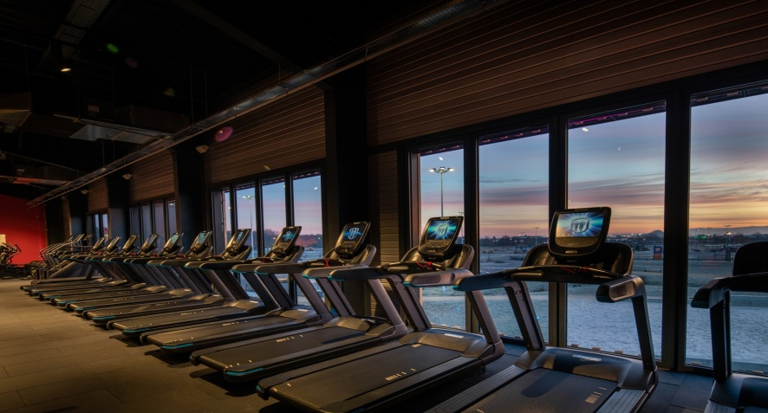
Introduction et problématique
Introduction
Le développement des technologies numériques a transformé plusieurs secteurs, notamment celui du fitness. Dans ce contexte, le projet Fitness Pro a été conçu pour faciliter la gestion d'une salle de sport grâce à une application web.
Problématique
Comment simplifier la gestion des abonnements, des coachs et des équipements à l'aide d'une application web moderne ?

Slide 4
Objectifs du projet
Objectif général
Concevoir et développer une application web de gestion d'une salle de sport permettant d'améliorer l'organisation des activités et de faciliter l'administration des abonnements, des coachs et des équipements.
Objectifs spécifiques
Gérer les abonnements.
Gérer les coachs.
Gérer les équipements.
Centraliser les données.
Faciliter l'administration.

Slide 5
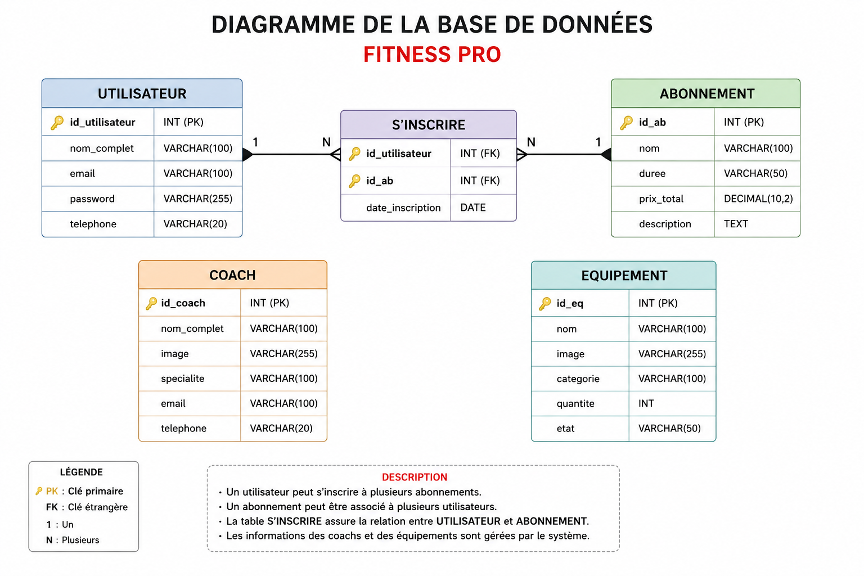
Conception et Base de données

Slide 6
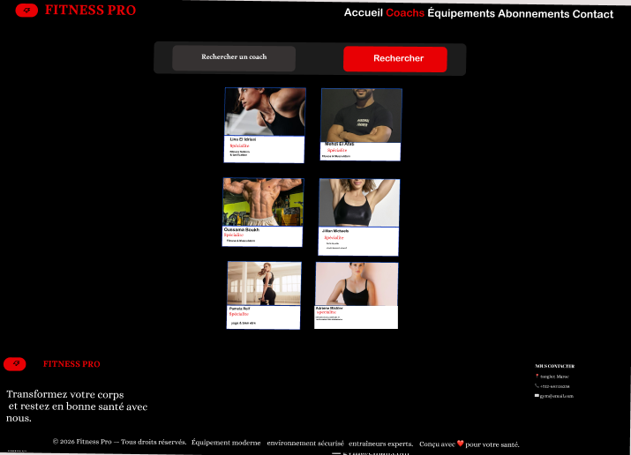

Charte graphique et Maquette
Description
L'identité visuelle de Fitness Pro repose sur des couleurs modernes et une interface simple. La maquette Desktop a été réalisée afin d'offrir une navigation claire et intuitive.

Slide 7
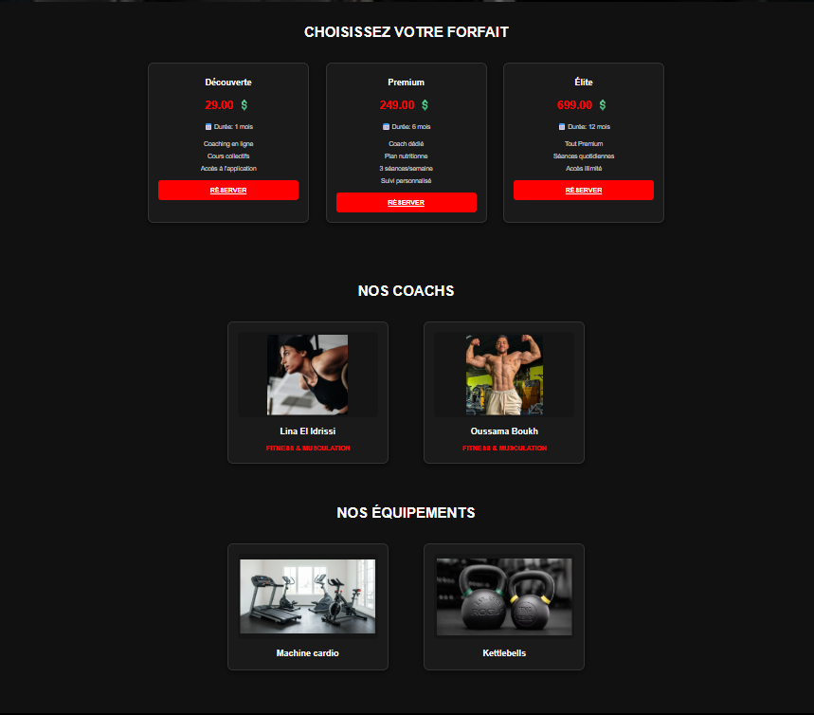
Réalisation du projet
Technologies utilisées
HTML
CSS
JavaScript
PHP
MySQL
Fonctionnalités développées
Gestion des abonnements.
Gestion des coachs.
Gestion des équipements.
Administration des données.

Slide 8
Conclution
Le projet Fitness Pro a permis de développer une application web dédiée à la gestion d'une salle de sport.
L'application facilite la gestion des abonnements, des coachs et des équipements grâce à une interface simple et intuitive.
Ce projet nous a permis de mettre en pratique les connaissances acquises en développement web et en conception de bases de données.
Il représente une expérience enrichissante et une base pour de futures améliorations.

Slide 9
Merci de votre attention
Merci pour votre écoute et votre intérêt.
Avez-vous des questions ?

